Slide 1
1
2
5
مراجعة
الدرس 20
الدرس 19
الدرس 18
الدرس17

Slide 2
برمجة الأسبوع الخامس
(ة)خاص بالأستاذ
الدرس 18
الدرس 17
الدرس 1
الأعداد من 11 إلى 19
التجميع بالعشرة
فصل الملايين: قراءة وكتابة
الدرس 20
الدرس 19
حل المسائل برسم تمثيلات
الأعداد الترتيبية
مراجعة
مُراجَعَةُ دُروسِ الْأُسْبوعِ الخامس

Slide 3
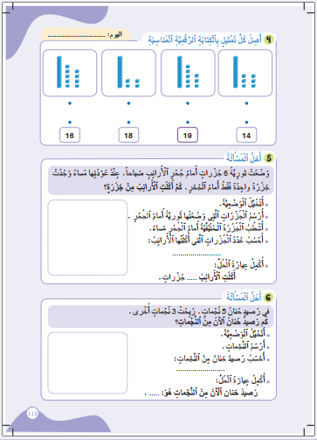
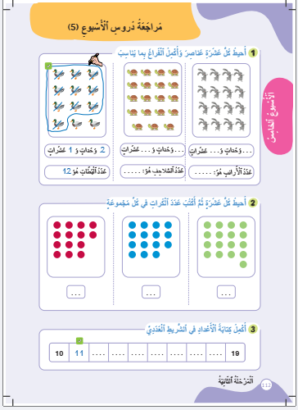
درس اليوم
(ة)خاص بالأستاذ
مُراجَعَةُ دُروسِ الْأُسْبوعِ الخامس

Slide 4
تدابير حصة مراجعة دروس الأسبوع
(ة)خاص بالأستاذ
مراجعة كل درس تتم عبر المراحل التالية :
رائز التحقق من الهدف الرئيسي للدرس
احتساب نسبة التحكم
أكبر من 80%
أقل من 80%
المرور مباشرة للتدرب على الكراسة
إعادة عرض شريط النمذجة
إنجاز نشاط مراجعة الدرس على الكراسة

Slide 5

(ة)خاص بالأستاذ
مراحل الحصة
1
افتتاح الحصة
1
5
1
2
  مراجعة الدرس 17
10
1
3
  مراجعة الدرس 18
15
1
4
  مراجعة الدرس 19
1
10
1
5
  مراجعة الدرس 20
10
1
6
اختتام الحصة
5

Slide 6
(ة)خاص بالأستاذ
عند نهاية الحصة
على الأقل 80% من المتعلمين سيكونون قادرين على:
التجميع بعشرة لعد و تعداد عناصر مجموعة
قراءة و كتابة و تمثيل الأعداد من 0 إلى 19
تعرف الأعداد الترتيبية و التعبير عن الرتبة
حل مسائل برسم تمثيلات

Slide 7




أنشطة المراجعة
1
3
افتتاح الحصة
اختتام الحصة
2
مرحباً بكم في حصة الرياضيات ، سنراجع دروس الأسبوع الخامس

Slide 8

(ة)خاص بالأستاذ
افتتاح الدرس
1
تصحيح الواجبات المنزلية

Slide 9

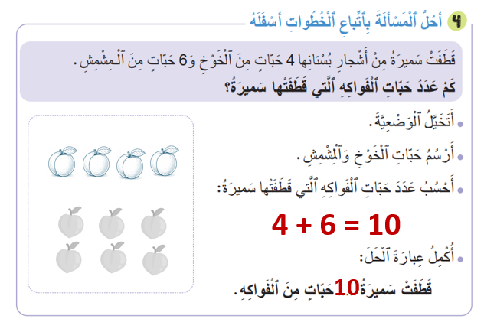


أنشطة المراجعة
1
3
افتتاح الحصة
اختتام الحصة
2
خذوا كراساتكم ، صححوا النشاط رقم 4 الصفحة 111
يمكن تمثيل حبات الخوخ و المشمش بأقراص أو دوائر ...
4 + 6 = 10

Slide 10
(ة)خاص بالأستاذ
مراجعة الدرس 17
2
رائز التحكم من هدف الدرس
إعادة شريط النمذجة
أنشطة التدرب على الكراسة

Slide 11

أنشطة المراجعة
1
3
افتتاح الحصة
اختتام الحصة
2
خذوا ألواحكم

Slide 12

أنشطة المراجعة
1
3
افتتاح الحصة
اختتام الحصة
2
من يقوم إلى السبورة ليعد ويحيط 10 عناصر

Slide 13

أنشطة المراجعة
1
3
افتتاح الحصة
اختتام الحصة
2
نصحح : ( 1-2-3-4-5-6-7-8-9-10) ، نحيط العناصر التي قمنا بعدها

Slide 14
أنشطة المراجعة
1
3
افتتاح الحصة
اختتام الحصة
2
اكتبوا على الألواح عدد العناصر
... وَحَداتٍ وَ ... عَشَراتٍ
..

Slide 15
أنشطة المراجعة
1
3
افتتاح الحصة
اختتام الحصة
2
ارفعوا الألواح

Slide 16
أنشطة المراجعة
1
3
افتتاح الحصة
اختتام الحصة
2
صححوا : لدينا 5 وحدات و 1 عشرات أي 15 . من يشرح لنا كيف توصل للجواب ؟
5 وَحَداتٍ وَ 1 عَشَراتٍ
15

Slide 17
(ة)خاص بالأستاذ
مراجعة الدرس 17
2
رائز التحكم من هدف الدرس
إعادة شريط النمذجة
أنشطة التدرب على الكراسة

Slide 18


أنشطة المراجعة
1
3
افتتاح الحصة
اختتام الحصة
2
انتبهوا الآن ، سنتعلم مع مجد وندى كيف نجمع بعشرة لعد و تعداد عناصر مجموعة ؟

Slide 19


أنشطة المراجعة
1
3
افتتاح الحصة
اختتام الحصة
2
عرض فيديو النمذجة

Slide 20
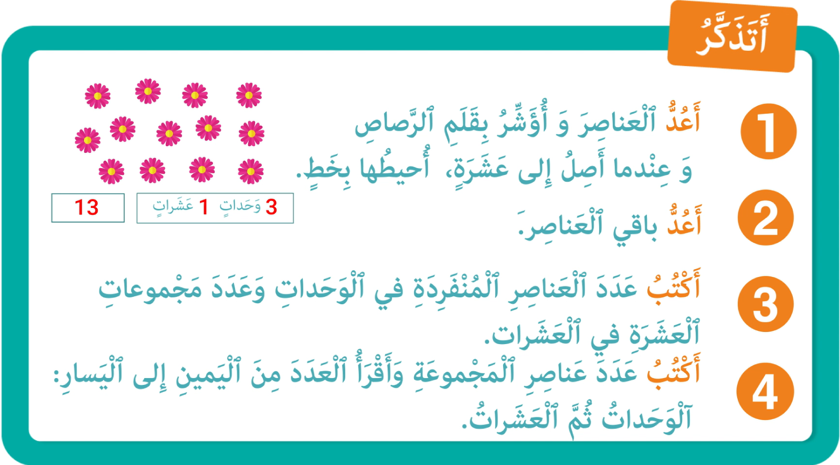
أنشطة المراجعة
1
3
افتتاح الحصة
اختتام الحصة
2
من يذكرنا بخطوات عد و تعداد عناصر مجموعة ؟

Slide 21
(ة)خاص بالأستاذ
مراجعة الدرس 17
2
رائز التحكم من هدف الدرس
إعادة شريط النمذجة
أنشطة التدرب على الكراسة

Slide 22

أنشطة المراجعة
1
3
افتتاح الحصة
اختتام الحصة
2
الآن خذوا الكراسات الصفحة 112 أنجزوا النشاط رقم 1.سأشرح لكم التعليمة

Slide 23
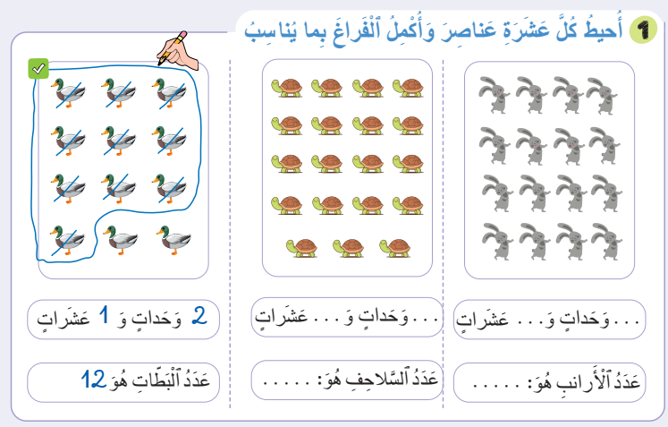
أنشطة المراجعة
1
3
افتتاح الحصة
اختتام الحصة
2
نصحح جماعة :
يطلب الأستاذ(ة ) من بعض المتعلمين القيام إلى السبورة بالتناوب للتصحيح

Slide 24
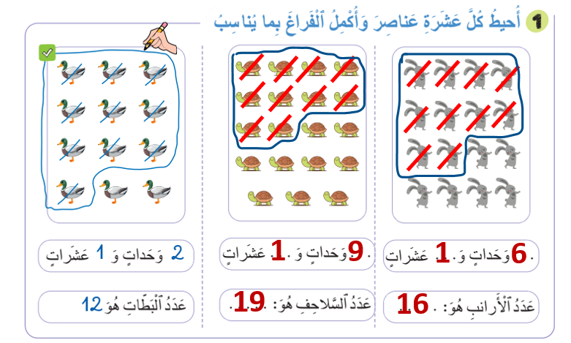
أنشطة المراجعة
1
3
افتتاح الحصة
اختتام الحصة
2
صححوا

Slide 25
(ة)خاص بالأستاذ
مراجعة الدرس 18
3
رائز التحكم من هدف الدرس
إعادة شريط النمذجة
أنشطة التدرب على الكراسة

Slide 26
أنشطة المراجعة
1
3
افتتاح الحصة
اختتام الحصة
2
خذوا ألواحكم

Slide 27
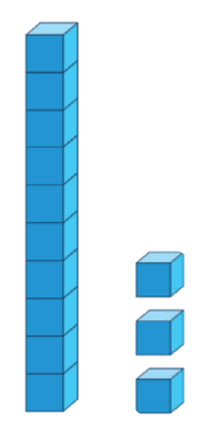
أنشطة المراجعة
1
3
افتتاح الحصة
اختتام الحصة
2
اكتبوا على الألواح العدد الممثل بالمكعبات و القضبان

Slide 28
أنشطة المراجعة
1
3
افتتاح الحصة
اختتام الحصة
2
ارفعوا الألواح

Slide 29
أنشطة المراجعة
1
3
افتتاح الحصة
اختتام الحصة
2
صححوا : العدد الممثل هو 13 . من يشرح لنا كيف توصل للجواب ؟
13

Slide 30
(ة)خاص بالأستاذ
مراجعة الدرس 18
3
رائز التحكم من هدف الدرس
إعادة شريط النمذجة
أنشطة التدرب على الكراسة

Slide 31
أنشطة المراجعة
1
3
افتتاح الحصة
اختتام الحصة
2
انتبهوا، سنتعلم مع ندى و مجد كيف نكتب بالأرقام العدد الممثل بالمكعبات و القضبان ؟

Slide 32
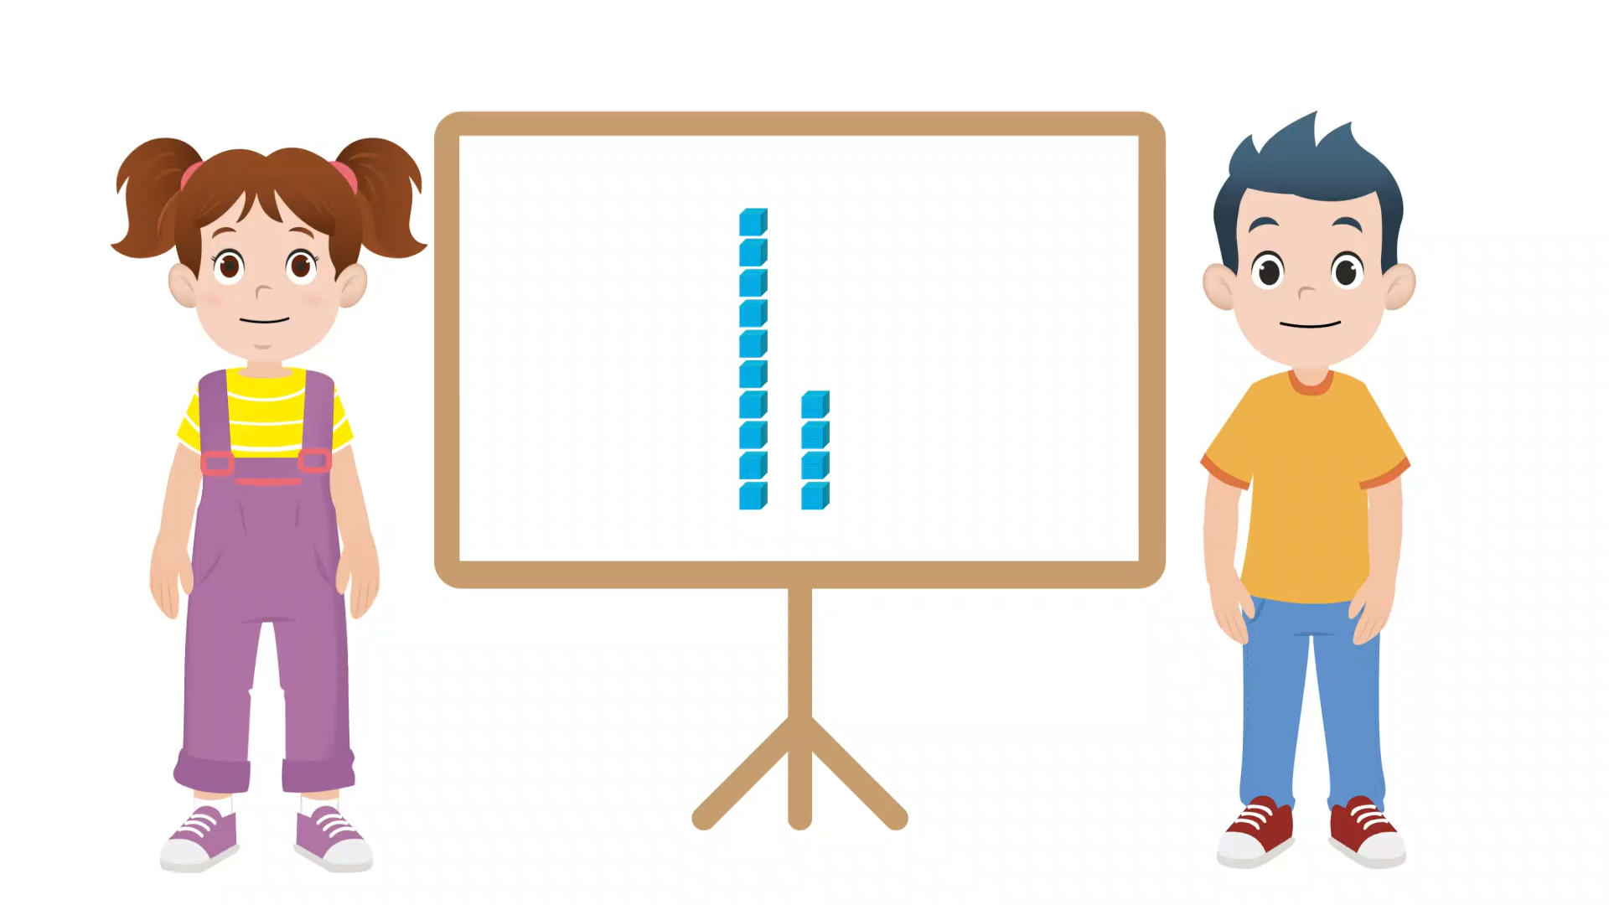
أنشطة المراجعة
1
3
افتتاح الحصة
اختتام الحصة
2
عرض فيديو النمذجة

Slide 33
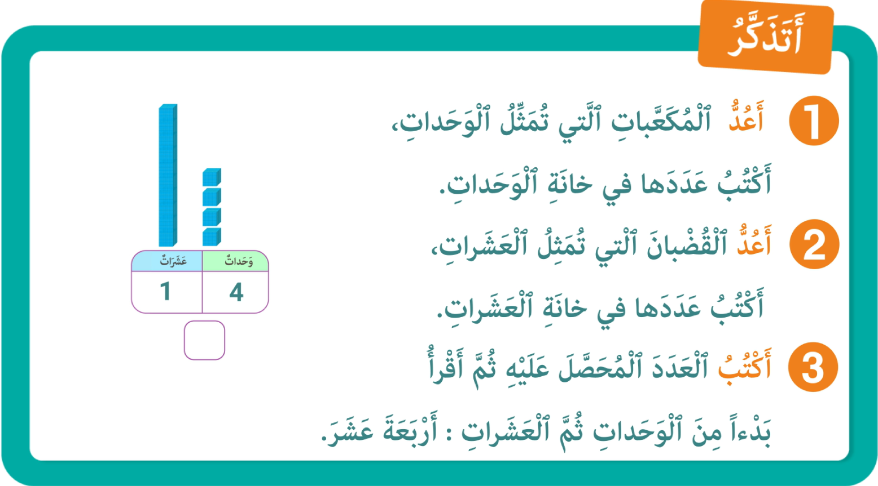
أنشطة المراجعة
1
3
افتتاح الحصة
اختتام الحصة
2
من يذكرنا بخطوات إيجاد العدد الممثل بالمكعبات و القضبان ؟

Slide 34
(ة)خاص بالأستاذ
مراجعة الدرس 18
3
رائز التحكم من هدف الدرس
إعادة شريط النمذجة
أنشطة التدرب على الكراسة

Slide 35
أنشطة المراجعة
1
3
افتتاح الحصة
اختتام الحصة
2
الآن خذوا الكراسات الصفحة 113 أنجزوا النشاط رقم 4.سأشرح لكم التعليمة

Slide 36
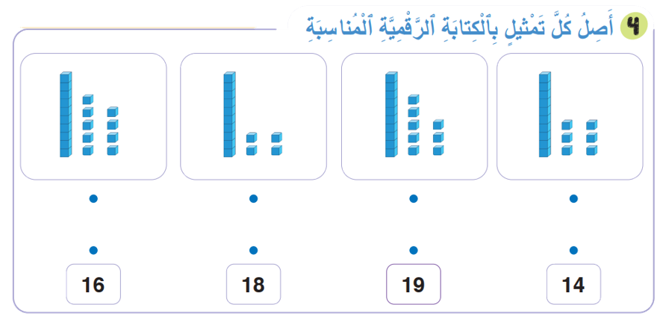
أنشطة المراجعة
1
3
افتتاح الحصة
اختتام الحصة
2
نصحح جماعة
يعين الأستاذ(ة) بعض المتعلمين للقيام إلى السبورة بالتناوب للتصحيح

Slide 37
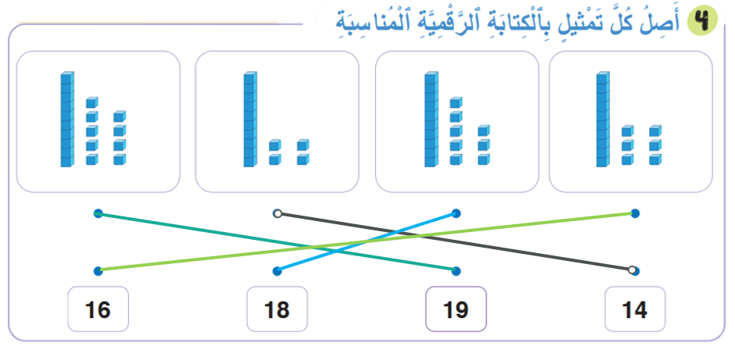
أنشطة المراجعة
1
3
افتتاح الحصة
اختتام الحصة
2
صححوا

Slide 38
(ة)خاص بالأستاذ
مراجعة الدرس 19
4
رائز التحكم من هدف الدرس
أنشطة التدرب

Slide 39
أنشطة المراجعة
1
3
افتتاح الحصة
اختتام الحصة
2
خذوا ألواحكم

Slide 40
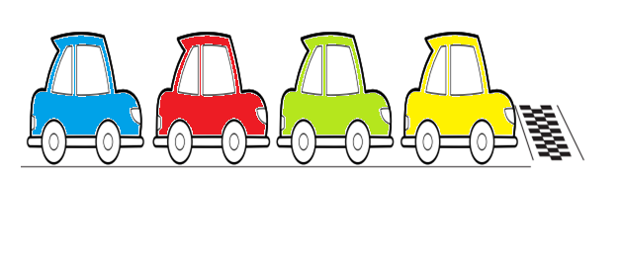
أنشطة المراجعة
1
3
افتتاح الحصة
اختتام الحصة
2
اكتبوا على الألواح رتبة السيارة الحمراء
[2] اَلثّانِيَّةُ
[4] اَلرّابِعَةُ
[1] اَلْأولى
[3] اَلثّالِثَةُ

Slide 41
أنشطة المراجعة
1
3
افتتاح الحصة
اختتام الحصة
2
ارفعوا الألواح

Slide 42
أنشطة المراجعة
1
3
افتتاح الحصة
اختتام الحصة
2
صححوا : تحتل السيارة الحمراء الرتبة الثالثة
من يشرح لنا كيف توصل للجواب ؟
[2] اَلثّانِيَّةُ
[4] اَلرّابِعَةُ
[1] اَلْأولى
[3] اَلثّالِثَةُ

Slide 43
(ة)خاص بالأستاذ
مراجعة الدرس19
4
رائز التحكم من هدف الدرس
أنشطة التدرب

Slide 44
أنشطة المراجعة
1
3
افتتاح الحصة
اختتام الحصة
2
اكتبوا على الألواح رتبة السيارة الصفراء
[2] اَلثّانِيَّةُ
[4] اَلرّابِعَةُ
[1] اَلْأولى
[3] اَلثّالِثَةُ

Slide 45
أنشطة المراجعة
1
3
افتتاح الحصة
اختتام الحصة
2
ارفعوا الألواح

Slide 46
أنشطة المراجعة
1
3
افتتاح الحصة
اختتام الحصة
2
صححوا : تحتل السيارة الصفراء الرتبة الأولى
من يشرح لنا كيف توصل للجواب ؟
[2] اَلثّانِيَّةُ
[4] اَلرّابِعَةُ
[1] اَلْأولى
[3] اَلثّالِثَةُ

Slide 47
أنشطة المراجعة
1
3
افتتاح الحصة
اختتام الحصة
2
اكتبوا على الألواح رتبة السيارة الزرقاء
[2] اَلثّانِيَّةُ
[4] اَلرّابِعَةُ
[1] اَلْأولى
[3] اَلثّالِثَةُ

Slide 48
أنشطة المراجعة
1
3
افتتاح الحصة
اختتام الحصة
2
ارفعوا الألواح

Slide 49
أنشطة المراجعة
1
3
افتتاح الحصة
اختتام الحصة
2
صححوا : تحتل السيارة الزرقاء الرتبة الرابعة
من يشرح لنا كيف توصل للجواب ؟
[2] اَلثّانِيَّةُ
[4] اَلرّابِعَةُ
[1] اَلْأولى
[3] اَلثّالِثَةُ

Slide 50
(ة)خاص بالأستاذ
مراجعة الدرس 20
5
رائز التحكم من هدف الدرس
إعادة شريط النمذجة
أنشطة التدرب على الكراسة

Slide 51

أنشطة المراجعة
1
3
افتتاح الحصة
اختتام الحصة
2
سأقرأ لكم هذه المسألة ،تخيلوا مشهد هذه الوضعية
يُمْسِكُ نَبيلٌ 3 دَراهِمَ بِيَدِه اليُمْنى ، وَ 6 دَراهِمَ بِيَدِهِ الْيُسْرى .
كَمْ دِرْهَماً لَدى نَبيل؟

Slide 52
أنشطة المراجعة
1
3
افتتاح الحصة
اختتام الحصة
2
مثلوا في هذا الجدول على الألواح دراهم نبيل
يشير الأستاذ(ة) إلى إمكانية تمثيل الدراهم بدوائر أو أقراص
يُمْسِكُ نَبيلٌ 3 دَراهِمَ بِيَدِه اليُمْنى ، وَ 6 دَراهِمَ بِيَدِهِ الْيُسْرى .
كَمْ دِرْهَماً لَدى نَبيل؟
دَراهِمُ الْيَدُ الْيُسْرى | دَراهِمُ الْيَدُ الْيُمْنى

Slide 53
أنشطة المراجعة
1
3
افتتاح الحصة
اختتام الحصة
2
ارفعوا الألواح

Slide 54
أنشطة المراجعة
1
3
افتتاح الحصة
اختتام الحصة
2
صححوا : نمثل الدراهم بأقراص و نرسم 3 دراهم في خانة اليد اليمنى و 6 دراهم في خانة اليد اليسرى
دَراهِمُ الْيَدُ الْيُسْرى | دَراهِمُ الْيَدُ الْيُمْنى

Slide 55
أنشطة المراجعة
1
3
افتتاح الحصة
اختتام الحصة
2
اكتبوا على الالواح المتساوية المناسبة لحساب عدد الدراهم لدى نبيل
دَراهِمُ الْيَدُ الْيُسْرى | دَراهِمُ الْيَدُ الْيُمْنى

Slide 56
أنشطة المراجعة
1
3
افتتاح الحصة
اختتام الحصة
2
ارفعوا الألواح

Slide 57

أنشطة المراجعة
1
3
افتتاح الحصة
اختتام الحصة
2
صححوا : 9 = 6 + 3
إذن لدى نبيل 9 دراهم
دَراهِمُ الْيَدُ الْيُسْرى | دَراهِمُ الْيَدُ الْيُمْنى
3 + 6 = 9

Slide 58
(ة)خاص بالأستاذ
مراجعة الدرس 20
5
رائز التحكم من هدف الدرس
إعادة شريط النمذجة
أنشطة التدرب على الكراسة

Slide 59
أنشطة المراجعة
1
3
افتتاح الحصة
اختتام الحصة
2
انتبهوا الآن ، سنتعلم مع ندى و مجد كيف نحل مسألة برسم تمثيلات ؟

Slide 60

أنشطة المراجعة
1
3
افتتاح الحصة
اختتام الحصة
2
عرض فيديو النمذجة

Slide 61
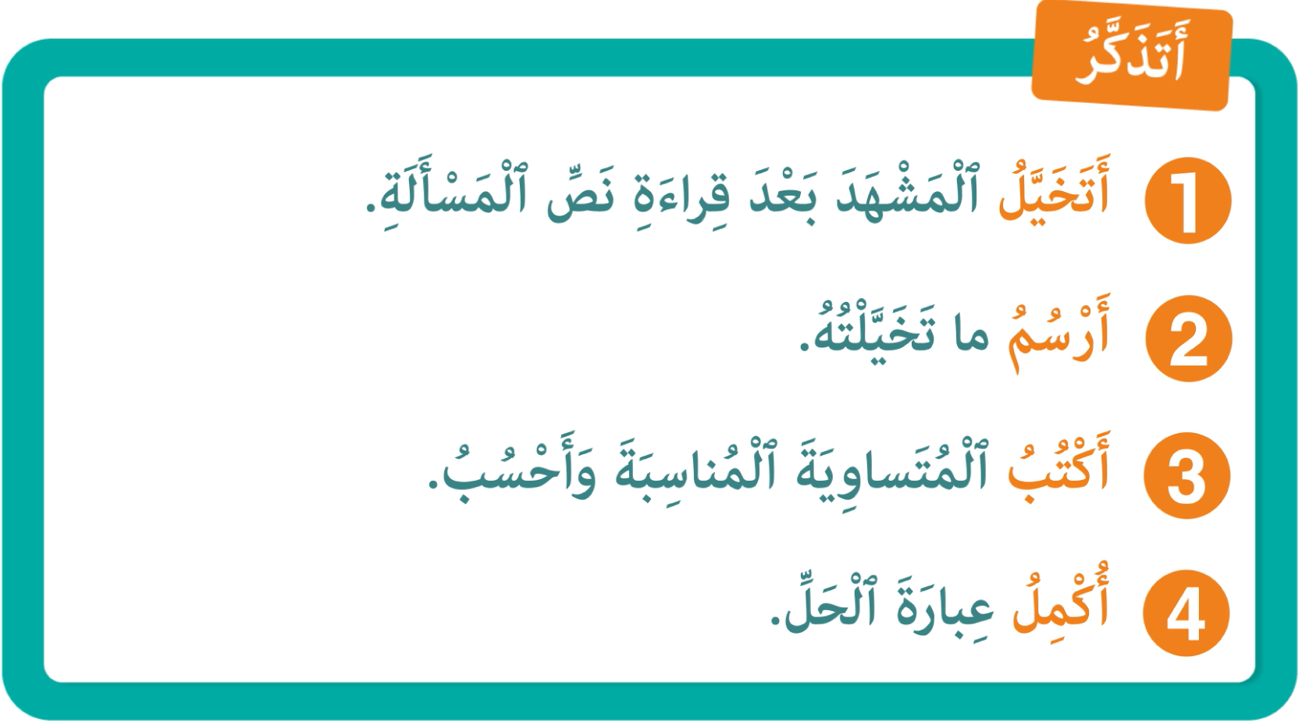
أنشطة المراجعة
1
3
افتتاح الحصة
اختتام الحصة
2
من يذكرنا بخطوات حل مسألة ؟

Slide 62
(ة)خاص بالأستاذ
مراجعة الدرس 20
5
رائز التحكم من هدف الدرس
إعادة شريط النمذجة
أنشطة التدرب على الكراسة

Slide 63
أنشطة المراجعة
1
3
افتتاح الحصة
اختتام الحصة
2
الآن خذوا الكراسات الصفحة 113 ستنجزون النشاط رقم 5، سأشرح لكم التعليمة

Slide 64
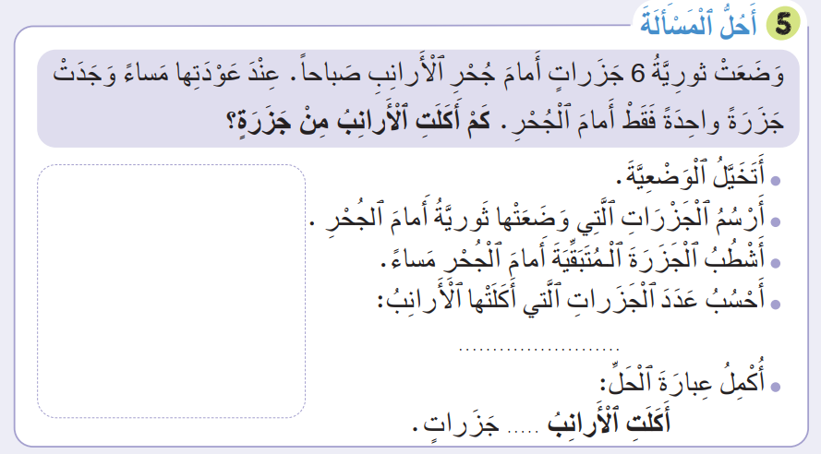
أنشطة المراجعة
1
3
افتتاح الحصة
اختتام الحصة
2
النشاط رقم 5 ،
سأقرأ لكم المسألة و الخطوة الأولى و بعد إنجازها أقرأ لكم الخطوة الثانية و هكذا

Slide 65
أنشطة المراجعة
1
3
افتتاح الحصة
اختتام الحصة
2
نصحح جماعة
يطلب الأستاذ(ة) من بعض المتعلمين القيام إلى السبورة بالتناوب للتصحيح

Slide 66
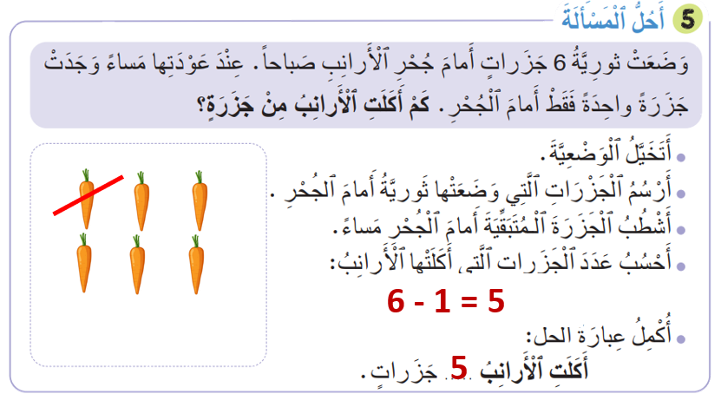
أنشطة المراجعة
1
3
افتتاح الحصة
اختتام الحصة
2
صححوا :
6 - 1 = 5

Slide 67
أنشطة المراجعة
1
3
افتتاح الحصة
اختتام الحصة
2
الآن ستنجزون النشاط رقم 6، سأشرح لكم التعليمة

Slide 68
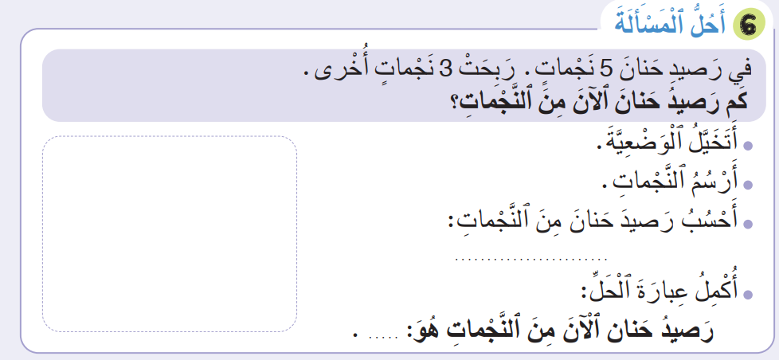
أنشطة المراجعة
1
3
افتتاح الحصة
اختتام الحصة
2
النشاط رقم 6 ،
سأقرأ لكم المسألة و الخطوة الأولى و بعد إنجازها أقرأ لكم الخطوة الثانية و هكذا

Slide 69
أنشطة المراجعة
1
3
افتتاح الحصة
اختتام الحصة
2
نصحح جماعة
يطلب الأستاذ(ة) من بعض المتعلمين القيام إلى السبورة بالتناوب للتصحيح

Slide 70
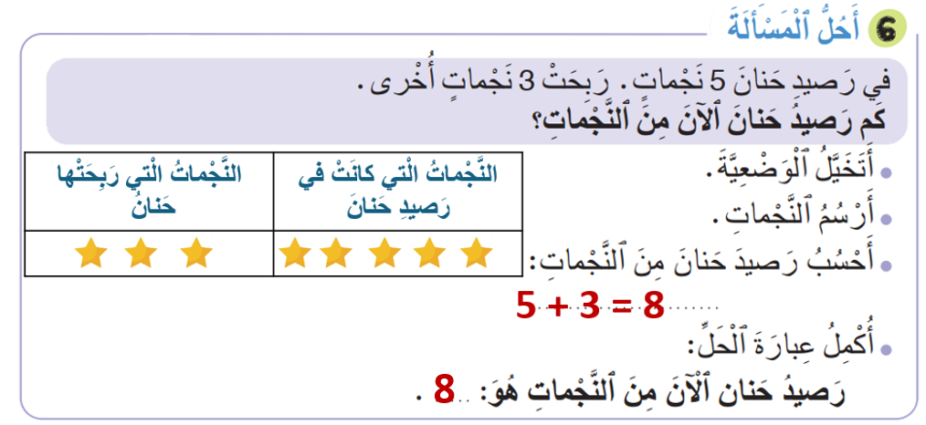


أنشطة المراجعة
1
3
افتتاح الحصة
اختتام الحصة
2
صححوا :
النَّجْماتُ الْتي رَبِحَتْها حَنانُ | النَّجْماتُ الْتي كانَتْ في رَصيدِ حَنانَ
8

Slide 71
(ة)خاص بالأستاذ
اختتام الدرس
6

Slide 72
أنشطة المراجعة
1
3
افتتاح الحصة
اختتام الحصة
2
انتبهوا في المنزل، ستنجزون الأنشطة المتبقية على الصفحتين 112 و 113

Slide 73

أنشطة المراجعة
1
3
افتتاح الحصة
اختتام الحصة
2
إلى اللقاء، في الحصة القادمة.

Slide 74

(ة)خاص بالأستاذ
بناء على إنجازات المتعلمين خلال أنشطة المراجعة
ما تقديرك لنسبة التحكم في أهداف الحصة ؟
تسجل النسبة على صفحة اليوم من مذكرة الأستاذ(ة).

